Slide 1




Батьківські збори
«Кава з освітою»
Група № 4 «Дзвіночок»
Вовчанський заклад дошкільної
освіти (ясла-садок) № 1 Вовчанської міської ради Чугуївського району Харківської області

Slide 2


Slide 3

Мій стан та ресурс сьогодні
1………5………..10

Slide 4


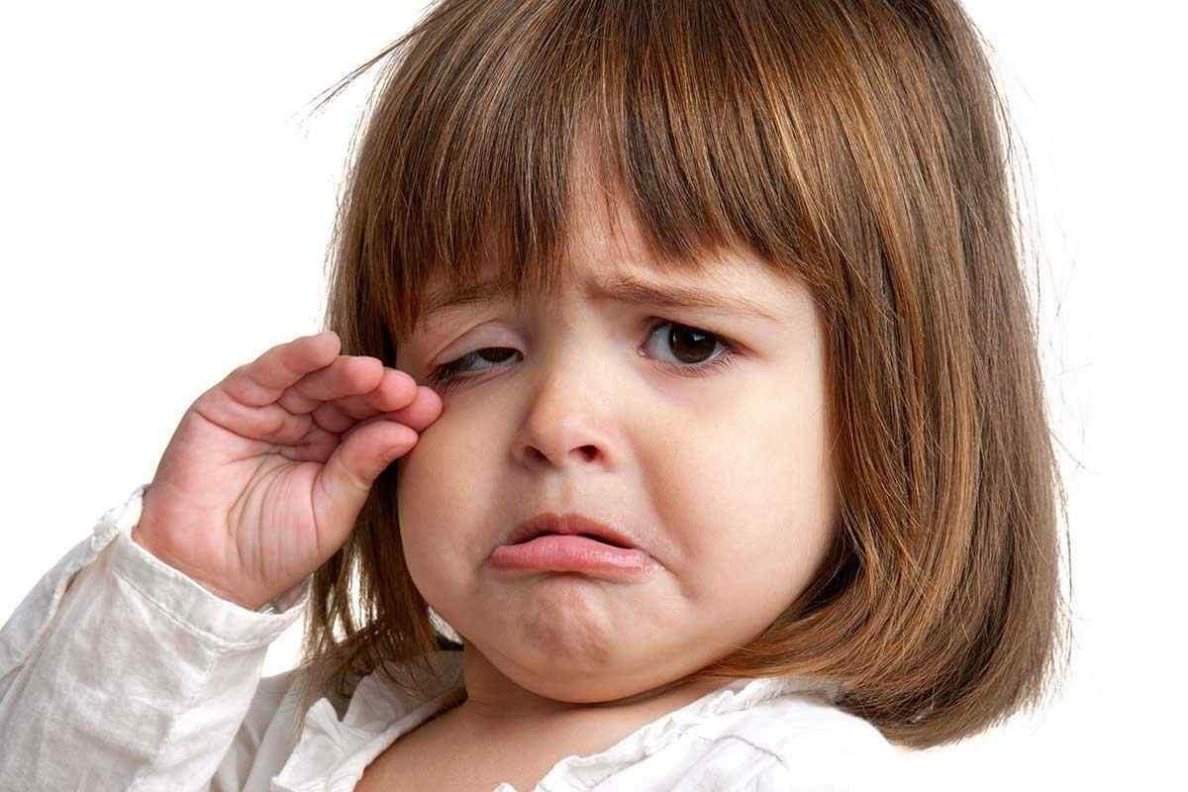

Як дитина реагує
на війну?
Які емоції можуть бути у дитини у дні війни?

Slide 5

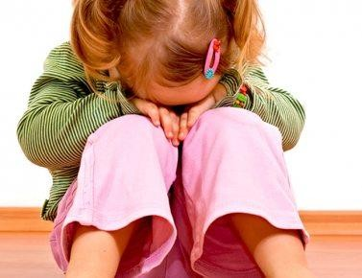
Реакції дитини під час кризової ситуації:
• страх
• ступор
• плач
• істерика
• панічна атака
• нервове тремтіння
• агресія

Slide 6
Психологічно здорові діти та вихід з кризової ситуації
Компетентні вихователі та психологи
Обізнані батьки
Ресурс всіх
З чого почати?
Перш ніж виховувати дітей, потрібно спочатку виховати батьків

Slide 7
Діти сприймають небезпеку і світ крізь призму авторитетних для них дорослих. А це батьки, насамперед, і в другу чергу — вихователі
Сьогоднішнім вихователям випала непроста справа працювати з дітьми з досвідом війни, працювати під час війни, з дітьми які знаходяться в дуже різних умовах

Slide 8


Криза та війна
Криза - стан людини, коли блокується її цілеспрямована життєдіяльність в даний момент розвитку особистості
І теоретики, і практики вважають, що в ситуації кризи при спробі опанування стресового стану людина переживає певний вид фізичного і психологічного перевантаження.
Емоційне напруження і стреси можуть призводити або до оволодіння новою ситуацією, або до зриву і погіршення виконання життєвих функцій
ТЕКСТ

Slide 9
Співвідношення травмівної ситуації, травми та кризи
Психотравмівна ситуація (ПТС) є сигналом до змін, сигнал про ймовірність пошкодження життєобразу.
Травма — це ушкодження, розрив цілісності як наслідок ПТС.
Криза являє собою травмівну ситуацію, за якої неможливими стають реалізація планів, задуму без зміни самої особистості.
тобто в генезисі травми лежить психотравмівна ситуація, в генезисі кризи – травма. Проте не завжди ПТС призводить до кризи.
Психотравмівна ситуація — це сигнал про те, що слід звернутися до себе, виявити любов. Для подолання травми треба мати сили, щоб налагодити ушкодження, усунути розрив цілісності.
Криза свідчить про наявність або відсутність додаткових сил для вивільнення потенціалу, для змін та долання межі між старим і новим.
ПТС сигналізує про ймовірність розриву; травма є реальністю розриву; криза — це усвідомленням вибору шляху переживання травми, прийняття її чи ні — прогрес або регрес, якісний перехід з одного стану в іншій, це переломний етап у житті особистості.
Травма
ПТРС
Криза

Slide 10
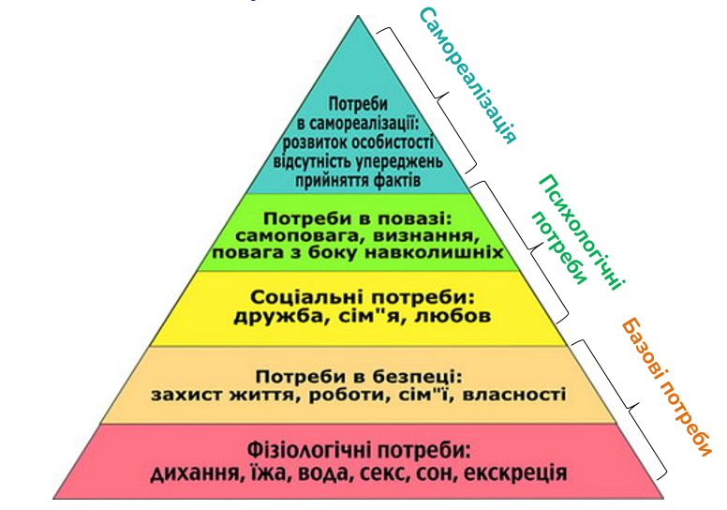
Піраміда потреб

Slide 11
Як стати для дитини безпечним дорослим
слухайте, зберігайте спокій, говоріть м’яко, будьте привітні з дітьми
вислухайте, що вони думають про події
не влаштовуйте детальних розпитувань, щоб уникнути повторення стресової ситуації та загострення переживання дитини
під час розмови намагайтеся перебувати на рівні їхніх очей, використовуйте прості, зрозумілі їм слова і пояснення
назвіться ще раз – повідомте своє ім’я і скажіть, що прийшли допомогти
Безпечне місце
Безпечний дорослий
Дитина у безпеці

Slide 12
Як підтримати дитину?
Приймайте та підтримуйте всі емоції, які дитина може висловити або проявити. Навіть коли ви не можете подолати занепокоєння, тривогу дитини, ви можете допомогти їй зрозуміти, що такі емоції є нормальними після пережитого негативного або несподіваного досвіду. Якщо ви знаєте, що збираєтеся зустрічатися і спілкуватися з маленькими дітьми, ви можете взяти із собою олівці, папір або кілька невеликих іграшок — вони можуть допомогти дитині висловити свої почуття в інший спосіб
Якщо ви перебуваєте з дітьми певний час, постарайтеся залучити їх до гри або просто поговоріть на цікаві для них теми з урахуванням віку. Пам’ятайте, що в дітей також є власні ресурси для подолання труднощів. Дізнайтеся в них, як вони справляються з труднощами, підтримуйте використання позитивних стратегій і допомагайте їм уникнути негативних

Slide 13
ЩО РОБИТИ, ЩОБ ЗАСПОКОЇТИ І ПІДТРИМАТИ ДИТИНУ
ГОВОРІТЬ ІЗ ДИТИНОЮ, ЗАЛИШАЙТЕСЯ СПОКІЙНИМ ПІД ЧАС РОЗМОВИ
ДЕМОНСТРУЙТЕ НАДІЙНІСТЬ
ОБГОВОРЮЙТЕ З ДИТИНОЮ ПРАВИЛА «ЦИВІЛЬНОЇ ОБОРОНИ»
ТЕКСТ

Slide 14

ПЕРША ПСИХОЛОГІЧНА ДОПОМОГА (ППД)
Сукупність заходів загальнолюдської підтримки та практичної допомоги ближнім, які відчувають страждання і потребу
Не професійне психологічне консультування, оскільки не передбачає детального обговорення, аналізу чи встановлення хронології та суті подій, які викликали стан дистресу

Slide 15
Що можна робити, коли ви надаєте першу психологічну допомогу:
  ненав’язливо надавати практичну допомогу та підтримку
  оцінити потреби і проблеми людини
  допомогти задовольнити нагальні потреби (наприклад, таких як їжа, вода, інформація)
  вислухати людей, але не примушувати їх говорити
  втішити і допомогти людині заспокоїтися
  допомоги отримати інформацію, встановити зв’язок з рідними або відповідними службами і структурами соціальної підтримки
  захистити від подальшої шкоди

Slide 16
ПРИНЦИПИ ПЕРШОЇ ПСИХОЛОГІЧНОЇ ДОПОМОГИ
1) невідкладність
2) близькість допомоги до місця події
3) очікування, що нормальний стан має відновитися
4) цілісність і простота психологічного впливу
5) вплив на симптом, а не на синдром

Slide 17
  СТРАХ
  Алгоритм дій*
  1. Покладіть руку дитини собі на зап’ястя, щоб вона відчула ваш пульс і зрозумів, що ви спокійні. Це буде для неї сигналом: «Я – поряд, ти не один»
  2. Дихайте глибоко й рівно. Спонукайте дитину дихати в одному ритмі з вами
  3. 3.Якщо дитина говорить, вислухайте ЇЇ. Продемонструйте зацікавленість, розуміння, співчуття.
  4. Зробіть дитині легкий масаж найбільш напружених м’язів тіла. 5. Якщо ситуація вимагає швидкого реагування, продемонструйте, як потрібно діяти, скажіть: «Роби, як я!»
  Ознаки:
  напруження м’язів (особливо м’язів обличчя)
  сильне серцебиття
  прискорене поверхневе дихання
  безпорадність, знижена здатність до контролю власної поведінки
  НЕ МОЖНА!
  Висміювати дитину, називати боягузом. Бояться всі: страх – корисна емоція, він допомагає уникнути небезпеки і вижити. Боротися зі страхом потрібно лише тоді, коли він надмірний і заважає жити й виживати

Slide 18
Як допомогти дитині впоратися зі страхом?
  Поговоріть з дитиною про страх «боятися – це нормально»
  Насамперед зверніть увагу на тіло:
  наберіть стільки повітря, скільки можете, і повільно видихніть. Видихайте якомога повільніше. Повторіть кілька разів
  поплескайте правою рукою по лівому плечу і одночасно лівою рукою по правому плечу. Цю вправу називають «Обійми», «Метелик»
  подивіться довкола і скажіть собі: Мене звуть…, Я перебуваю у своєму будинку, у захищеному місці. Я у безпеці. Моя мама зі мною, мій тато та мої брати/сестри зі мною. Я в безпечному місці, все гаразд
  обійміть тих, хто поруч із вами. Обійми заспокоюють тіло і розум
  запропонуйте допомогу — той, хто допомагає іншим, почувається великим і сильним, йому легше подолати страх
  Займіть розум — завдання коротке і не складне: скільки синіх речей у кімнаті? скільки помаранчевих?
  Розкажіть собі історію або заспівайте пісню про те, що було раніше, що відбувається зараз і що відбудеться найближчим часом.

Slide 19
  Одна з найсильніших захисних реакцій організму. Цей стан спостерігається після переживання дуже сильної травмівної події, коли людина витрачає так багато енергії на виживання, щосили на контакт із навколишнім світом у неї вже немає
  СТУПОР
  Рідкісна ситуація – дитина в ступорі
  Ознаки:
  Різке зменшення або повна відсутність рухів і мовлення
  відсутність реакції на зовнішні подразники (шум, світло, дотики)
  непорушність, яка може доходити до «заціпеніння» у певній позі, стан повної нерухомості або колапсу
  Алгоритм дій
  1. Ваше завдання, будь—що домогтися реакції дитини, вивести його із заціпеніння
  2. Зігніть дитині пальці на обох руках і притисніть їх до долонь. Великі пальці згинати не потрібно
  3. Кінчиками великого й вказівного пальців масажуйте точки, розташовані на лобі, над очима посередині між лінією росту волосся й бровами, чітко над зіницями
  4. Долоню вільної руки покладіть на груди дитини . Налаштуйте свій подих під ритм його подиху
  5. Дитина в ступорі, може чути, бачити. Тому говоріть їй на вухо, тихо, повільно й чітко те, що може викликати сильні емоції (краще негативні)
  6. Можна плеснути долоню дитини тильною стороною своєї долоні
  НЕ МОЖНА!
  Залишати дитину без допомоги. В такому стані дитина безпомічна, вона не може подбати про себе й уникнути небезпеки. Якщо ступор триватиме довго, настане фізичне виснаження

Slide 20
Як допомогти дитині вийти зі ступору?
  Якщо дитина застигла і не реагує:
  скажіть що-небудь впевнено і голосно;
  помахайте рукою перед очима
  спробуйте дати в руки щось контрастне (лід, наприклад)
  Не потрібно бити по щоках, як ми бачили в кіно

Slide 21
  Після травмівної події в тілі з’являється неконтрольоване тремтіння. За власним бажанням припинити тремтіння не можна. Здається, ніби дитина дуже змерзла. Однак справа не в цьому, через тремтіння організм звільняється від надмірного напруження
  НЕРВОВЕ ТРЕМТІННЯ
  Ознаки:
  нервове тремтіння починається зненацька, зразу ж після травмівної події або через певний час після її завершення
  тремтить усе тіло чи окремі його частини (людина не може втримати в руках дрібні предмети, випити води тощо)
  реакція триває досить довго, до кількох годин; потім дитина почувається дуже втомленою і потребує відпочинку
  Алгоритм дій
  1. Потрібно посилити тремтіння
  2. Візьміть дитину за плечі й сильно, різко потрясіть його протягом 10—15 секунд Попередньо поясніть дитині , для чого ви це робите, інакше вона може сприйняти ваші дії як вияв агресії
  3. Після того, як тремтіння припиниться, дайте дитині можливість відпочити. Добре, якщо вона зможе заснути
  НЕ МОЖНА!
  Обіймати дитину або тулити її до себе.
  Намагатися зігріти, укривати чимось теплим.
  Заспокоювати дитину, говорити, щоб вона опанувала себе, «взяла в руки».

Slide 22
Як допомогти дитині позбутися нервового тремтіння
  Запропонуйте дитині пострибати та/або потрясти руками, походити, побігати, струситися, як мокрий песик чи котик
! Важливо: відрізняти звільнення від нервового напруження через тремтіння від дрижання через знесилення і переохолодження — цьому разі дитину потрібно зігріти

Slide 23
  Це нервовий приступ, що виражається в несподіваних переходах від сміху до сліз. Інколи не зрозуміло, плаче людина чи сміється. Приступ може тривати від кількох годин до кількох днів. Сміх і ридання спричиняють тремтіння, яке сприяє емоційній розрядці. Проте присутність «глядачів» може затягувати процес стабілізації.
  ІСТЕРИКА
  Алгоритм дій
  1. Позбудьтеся глядачів, створіть спокійні умови
  2. Залишайтеся з дитиною наодинці, якщо є така можливість
  3. Якщо потрібно звернути на себе увагу і домогтися якоїсь реакції —зробіть щось несподіване, що може здивувати (можна з гуркотом кинути предмет, різко крикнути на дитину). 4. Говоріть упевнено, короткими чіткими фразами: «Ходімо зі мною», «Випий води», «Умийся»
  5. Після істерики приходить втома. Покладіть дитину спати, до прибуття фахівця спостерігайте за її станом
  Ознаки:
  Зберігається свідомість
  Людина робить надмір рухів, театральні пози, жестикуляція
  Мова емоційно насичена, швидка
  Інколи людина голосно плаче, ридає
  Може бути нестримний сміх
  НЕ МОЖНА!
  Потурати бажанням дитини
  Підтримувати переконання, що істеричною поведінкою можна досягти чогось позитивного

Slide 24
Як зарадити істерикам?
  ! Під час стресу ігри дітей можуть бути трохи «регресивними», тобто старші діти можуть знову грати в ігри для малюків.
  Корисні ігри:
  ліпити з пластиліну, малювати
  окреслити навколо себе коло безпеки за допомогою ниток чи крейди
  рвати на дрібні шматки папір
  «Видихнути хмаринку» (уявити, що вдихнули хмаринку і видихнути її зі звуком, можна з грозою і блискавкою, тупотіти при цьому ногами) тощо
  грати в настільні ігри, грати у слова, ігри в телефоні, в яких залучене просторове сприймання
  Грайте в ігри, виконуйте з дитиною заспокійливі вправи

Slide 25
  Мимовільний спосіб зменшення суттєвого внутрішнього напруження. Прояви злості або агресії можуть тривати довго і заважати нормально функціонувати і дитині , й тим, хто знаходиться поруч
  АГРЕСІЯ
  Алгоритм дій
  1. Зведіть до мінімуму кількість присутніх дітей
  2. Дайте можливість «розрядитися» (наприклад, виговориться чи «побити» подушку)
  3. Доручіть дитині роботу, пов’язану з високим фізичним навантаженням
  4. Будьте доброзичливими. Навіть, якщо ви не згодні, не сперечайтеся з дитиною
  5. Спробуйте розрядити ситуацію смішними коментарями чи діями
  Ознаки:
  дратівливість
  невдоволення
  гнів
  намагання вдарити когось
  удари руками по чомусь (наприклад, по стіні)
  словесні образи, лайка
  м’язове напруження
  підвищення кров’яного тиску
  НЕ МОЖНА!
  Ігнорувати агресивну поведінку. Це може призвести до небезпечних наслідків: через втрату контролю дитина в стані агресії може спричинити шкоду собі чи іншим
  Залишати наодинці агресивну дитину з іншими дітками

Slide 26
Як допомогти дитині впоратися зі своїм гнівом?
  Дозволяйте дитині вивільняти ненависть та злість.
  Важливо розуміти, що зараз і для дорослих, і для дітей виявляти злість (ненавидіти, лаятися, кричати) — це здорова реакція. Тому дорослим потрібно дозволяти собі й близьким, зокрема й дітям, це робити. Це варто робити в ігровій формі. Можна застосовувати гру «Злий бобер» (придумати злу тварину і поводитися так, як, на нашу думку, може себе вести ця тваринка. Потім перетворитися на добру тварину. Потім – на людину). Можна кричати в «мішечок для криків» або стаканчик. Але після вивільнення ненависті та злості слід переключитися на щось добре і позитивне: на обійми, теплий чай, добрі слова одне одному. Сльози та плач – теж нормально в цій ситуації, тому дайте дитині виплакатися. Після емоційного вивільнення дитині буде легше заснути.

Slide 27
  ПЛАЧ
  Відомо, що після плачу на душі стає легше. Така реакція обумовлена фізіологічними процесами в організмі: сльози сприяють виділенню заспокійливих речовин. Добре, якщо поруч є людина, в присутності якої легко мовчати і легко плакати, адже розділене горе – це півгоря.
  Алгоритм дій
  1. Знайдіть безпечне місце, де немає дітей та людей
  2. Попросіть дозволу побути поруч. Установіть з дитиною фізичний контакт: доторкніться до нього, візьміть за руку чи покладіть свою руку йому на плече або на спину. Важливо, щоб вона відчувала вашу присутність
  3. Дайте можливість виплакатися й виговоритися. Ваше завдання – вислухати дитину
  4. Застосовуйте прийоми активного слухання, вони допоможуть дитині звільнитися від горя: згоджуйтеся, періодично говоріть «ага», «так», киваючи головою, аби підтвердити, що слухаєте й співчуваєте; повторюйте уривки фраз, у яких дитина описує свої почуття (наприклад, «тобі сумно», «самотньо», «ти стомився» тощо); говоріть про свої почуття й почуття дитини
  Ознаки:
  тремтять губи
  пригнічений вираз обличчя
  обличчя напружене
  ознак збудження немає (на відміну від істерики)
  дитина плаче чи намагається стримувати сльози
  НЕ МОЖНА!
  Говорити «Ти ж чоловік – перестань плакати » або «Ти ж дівчинка, а дівчинка зможеш витримати все», «Ти вже дорослий, а дорослі не плачуть»
  Розпитувати, давати поради
  Заспокоювати потерпілого словами: «Не плач, все буде добре»

Slide 28
Як допомогти дитині при панічній атаці?
  Покласти руку на живіт, приблизно на 3 пальці нижче сонячного сплетіння та постукати по цьому місцю, потерти кінчик носу, надавити не сильно на очні яблука з двох боків
  Якщо є, де лягти, — лягти на спину і зробити рухи ногами, як на велосипеді
  Сконцентруватися на диханні — одну руку скласти, як човник і накрити нею губи, іншу руку — покласти на живіт: видих – рука йде вниз до грудей, вдих – рука підіймається до рота.
  Змочувати губи, полоскати рот водою, витягувати якомога далі язика — ніби намагаючись торкнутися грудної клітини
  Подивитися вправо, не повертаючи голови, якомога далі на 15—20 секунд, потім перевести погляд прямо, потім подивіться вліво якомога далі, потім знову прямо
  Розтерти тіло, розтерти точку між підмізинним (четвертим) пальцем та мізинцем — там знаходиться точка паніки
  Покласти руки на ребра, відчути, як вони при диханні розширюються, підіймаються, розтерти руки, прикласти до нирок

Slide 29
  Апатія може розвиватися після тривалої напруженої, але безуспішної роботи або в ситуації, коли людина переживає серйозну невдачу, втрачає сенс своєї діяльності, а часто й існування. Апатія може бути наслідком того, що не вдалося виконати поставлене завдання чи врятувати когось
  АПАТІЯ
  Алгоритм дій
  1. Поговоріть з дитиною. Запитайте, як вона себе почуває? Що потрібно? Чи хоче вона їсти
  2. Проведіть його до місця відпочинку, допоможіть зручно влаштуватися
  3. Візьміть дитину за руку чи покладіть свою руку їй на чоло
  4. Дайте можливість спокійно полежати. Краще якщо їй вдасться заснути, якщо ж ні, то вона може просто полежати із заплющеними очима. Почитайте терапевтичну казку
  5. Якщо можливості відпочити немає, то будьте поруч із дитиною, зробіть щось разом (прогуляйтеся, випийте чаю, допоможіть комусь)
  Ознаки:
  байдуже ставлення до навколишніх, до того, що відбувається
  млявість, загальмованість
  мовлення уповільнене, великі паузи між фразами
  НЕ МОЖНА!
  Залишати дитину без підтримки й допомоги. Інакше апатія може перерости в депресію (гнітючі думки, почуття провини, пасивна поведінка, пригнічений стан)

Slide 30
Як допомогти дитині вийти з апатії?
  Дозвольте дитині трохи побути в цьому стані та пережити його. Ваша дитина дуже чимось засмучена, її не тішить те, що вона зазвичай любить
  Не квапте дитину його. Не варто говорити фрази: «Та перестань думати про це!» або «Треба рухатися вперед!»...
  Не знецінюйте страждання близької людини. Фрази: «Забудь», «Припини», «Твоя невдача зовсім не проблема» швидше за все зроблять лише гірше
  Визнайте важливість цієї ситуації. «Так, ти намагався, не вийшло, але дуже важливо, що ти це робив! Почуття, які ти відчуваєш зараз, дуже важливі
  Сум, втрата сил – все це закономірно, але я поряд і допоможу тобі». Людині в стані смутку важливо знати, що хтось є поруч. Завжди пам’ятайте про це
  Будьте обережні з жартами. Може здатися, що якщо жартувати і висміювати ситуацію, то людина одразу розвеселиться і все піде на лад. Але швидше за все буде лише гірше
  Жодної агресії. Побачивши, що людина ще більше закривається, у жодному разі не можна говорити агресивно: «Чому ти досі в тузі?», «Чого сидиш і сумуєш?», «Зберися!» Такі фрази заборонені навіть жартома, тому що мають зазвичай прямо протилежний ефект
  Запасіться терпінням. Не треба робити чогось надмірного, будьте стриманішими і спокійнішими

Slide 31
Вікові особливості переживання горя дітьми
Дитина може почати боятися темряви, відчувати сум, гнів, тривогу, часто плакати
Вона може думати, що її вчинки могли стати причиною смерті близької людини (наприклад, вона не дала батьку чи матері іграшку або малюнок).
Якщо дитина про це говорить, то дорослим потрібно переконати її, що це не так
Розуміння смерті в цьому віці все ще обмежене
Дітям цієї вікової групи потрібно знати, що смерть не є сном
Їм потрібно м’яко пояснити, що тато (мама) помер(-ла) і ніколи не повернеться
У дитини в цей час можуть спостерігатися проблеми з травленням і сечовипусканням, болі в животі, головні болі, шкіряні висипання, зміни настрою
! Важливо, щоб дитина знала, що про неї піклуватимуться і що сім’я залишиться разом
Корисно згадувати з дитиною позитивні моменти минулого: як батько (мати) гралися з нею, сімейні свята, спільні подорожі тощо

Slide 32
!!! Заборонено !!!
У взаємодії з дітьми, які зазнали впливу стресогенних подій дорослі найчастіше знецінюють їх досвід, їх переживання. Це стається через вік дитини і ставлення дорослого до дитини, як до неповноцінної людини. Утім, така поведінка лише шкодить дитині і може її ретравматизувати. Тож у спілкуванні з дитиною ЗАБОРОНЕНО використовувати фрази на кшталт:
«Та що ти там розумієш/знаєш»
«Чого ревеш!? Ти не уявляєш, як мені самій плакати хочеться»
«Скоро війна закінчиться»
«Не бійся»
«Нічого страшного не сталося»
«Все добре»
«Я ж тобі казала, а ти не зробив…»
«Припини плакати»
Така поведінка дорослого лише загострює переживання дитини і позбавляє її відчуття захищеності

Slide 33
Робота з піском
Створення талісманів, оберегів, амулетів
Мандали
Казки
Мішечок гніву
Техніки
постстресові методики на щодень
вправи
Дихальні вправи:
Мильні бульбашки
Пір’їнка
Сніжинка
Листочок
Задування свічок
Кульбабки
Вогненний дракон (дрібненько порвати папір та видувати в кулак)

Slide 34
Робота з тілом
(повернення контролю та впевненності)
Піклування про тих, хто поряд
Обійми, слова підтримки
Якщо я з цим впорався, то я все зможу
Техніки
постстресові методики на щодень
вправи
Робота з емоціями
Якщо буває страшно, давай боятися разом
Страх захищає від ризикованих вчинків
Висвічує цінності людини

Slide 35
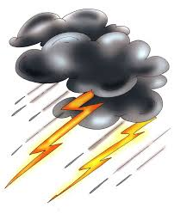
Малюємо блискавку. Сьогодні ми намалюємо блискавку і спробуємо зробити її не страшною, а навіть кумедною. Намалюємо те, що буде потім, після грози
ЗМІЩУЄМО АКЦЕНТ
ДОБРЕ ЧИ ПОГАНО ?
Давайте поміркуємо: гроза це добре чи погано? Гроза вихоплює із повітря мільйони тон азоту, вона направляє його в землю тим самим удобрюючи ґрунт. Ось чому так легко дихається після грози. Блискавка очищує повітря від пилу і бруду. Після грози йде такий довгоочікуваний дощ. Гроза знімає напруження з землі.

Slide 36
Релаксація
6 технік для заспокоєння, розслаблення
Правила:
Знайдіть тихе місце подалі від відволікаючих чинників
Намагайтеся пояснити правила гри зрозумілою й доступною для дітей мовою
Не обов’язково пробувати зробити всі вправи одразу. Спостерігайте за дитиною, наскільки вона залучена, за можливості спробуйте ще раз

Slide 37
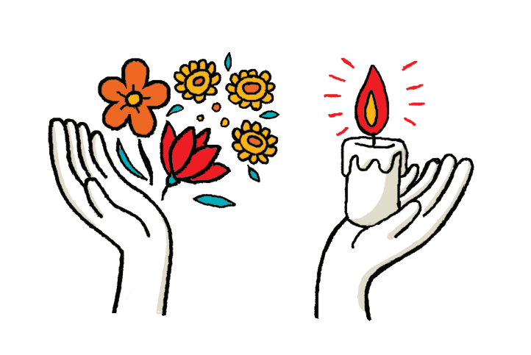
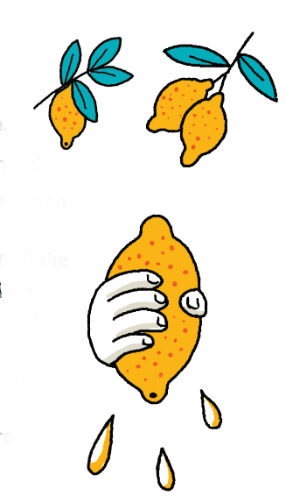
Релаксація
6 технік для заспокоєння, розслаблення
1. Квітка та свічка
Це проста вправа на розслаблення, що сприяє глибокому диханню
Уявіть, що у вас в одній руці приємно пахне квітка, а в іншій — запалена свічка
Повільно зробіть вдих через ніс, й уявіть, що відчуваєте запах квітки
Повільно видихніть через рот, наче задуваєте свічку
Повторіть кілька разів
2. Лимони
Ця вправа допоможе зняти м’язову напругу
Уявіть, що у вас у руці лимон
Уявіть, ніби ви підходите до дерева та зриваєте два лимони, по одному в кожну руку
Сильно здавіть лимони, щоби вичавити сік — вичавлюйте, вичавлюйте, вичавлюйте!
Киньте лимони на підлогу та розслабте руки
Потім повторюйте, доки соку не набереться на склянку лимонаду
Після останнього натискання та кидка струсіть руки, щоби розслабитися

Slide 38
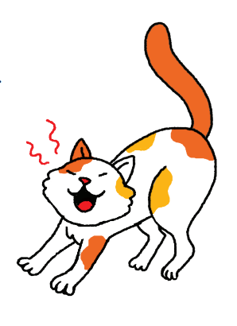
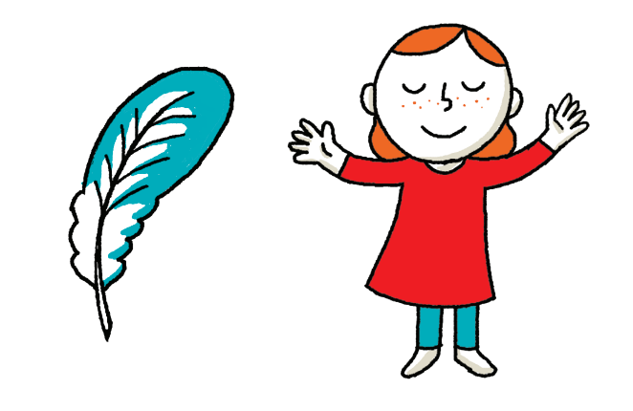
Релаксація
6 технік для заспокоєння, розслаблення
3. Лінивий кіт
Ця вправа допоможе зняти м’язову напругу
Уявіть, що ви лінивий кіт, який щойно прокинувся після приємного довгого сну
Широко позіхніть
Помурчіть як кіт: «мяу-мяу»
Тепер витягніть руки, ноги та спину — і потягніться повільно, як кіт — і розслабтеся
4. Пір’їнка і статуя
Ця вправа допоможе зняти м’язову напругу.
Уявіть, що ви пір’їнка, що літає в повітрі приблизно десять секунд.
Раптом ви завмираєте й перетворюєтеся на статую. Не рухайтеся!
Потім повільно розслабтеся, знову перетворюючись на пір’їнку, що літає в повітрі.
Повторіть декілька разів. Переконайтеся, що закінчите пір’їнкою в розслабленому стані.

Slide 39
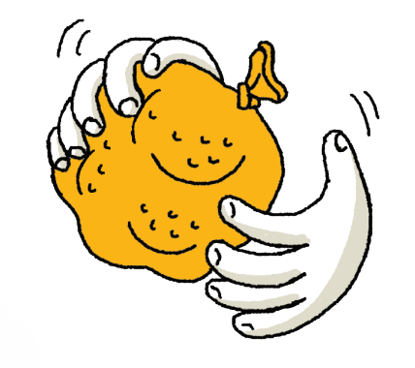
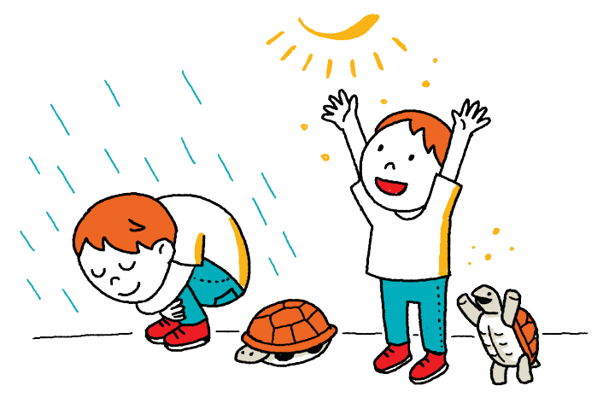
Релаксація
6 технік для заспокоєння, розслаблення
5. М’яч для зняття стресу
Ця вправа знімає м’язову напругу та масажує руки
Зробіть собі м’ячик для зняття стресу, наприклад, для цього ви можете наповнити повітряні кульки сухим горохом або рисом
Візьміть м’яч в руку, можете взяти два в обидві руки, стисніть м’яч і розслабте руку
Поекспериментуйте зі стисканням м’яча. Знайдіть спосіб, який підходить саме вам, змінюйте швидкість стискання, силу та тривалість стискань так, як вам буде подобатися
6. Черепаха
Ця вправа знімає м’язову напругу
Уявіть, що ви черепаха, яка йде на повільну, розслаблену прогулянку
Уявіть, ніби раптово почався дощ
Щільно згорніться калачик під панциром десь на десять секунд
Уявіть, що знову вийшло сонце, тому можна вилазити з панциря та продовжити розслаблену прогулянку
Повторіть кілька разів. Переконайтеся, що завершуєте вправу прогулянкою, щоби ваше тіло розслабилося

Slide 40
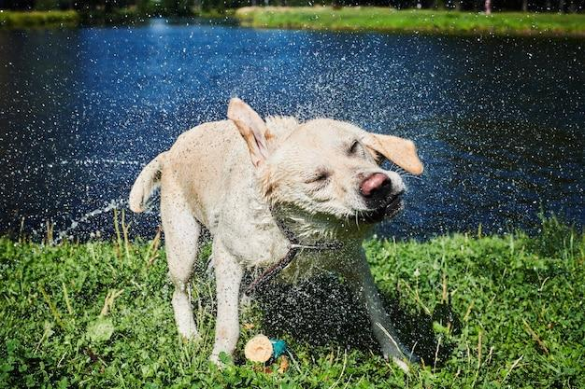
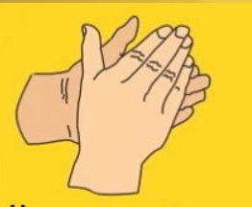





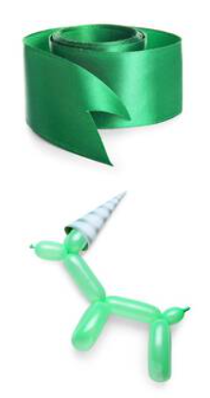
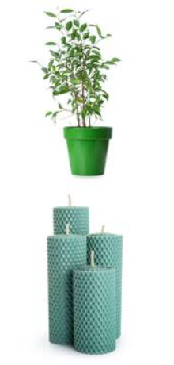


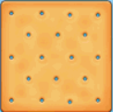
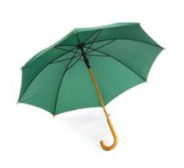
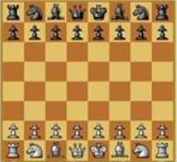


Знімаємо напруження
ВПРАВИ:
Мокра собака ( струшування)
Лісоруб ( руки ніби тримають сокиру, замахуються, опускають з різким видихом)
Запали вогонь (тертя рук)
Знайди і порахуй усі предмети зеленого кольору
Знайди і назви п’ять предметів квадратної форми

Slide 41
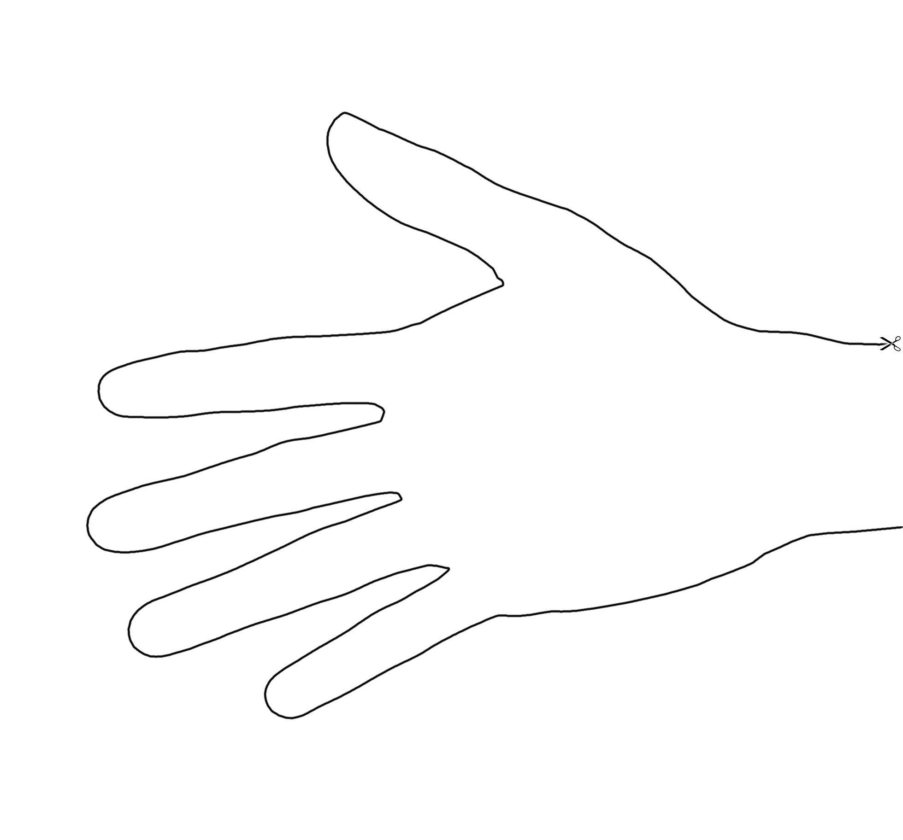

Вправа для зняття панічної атаки
смакую
«Долонька відчуттів»
Назви:
П’ять предметів, які бачиш
Чотири звуки, які чуєш
Три предмети, які відчуваєш на своїй шкірі
Два предмети, запах яких ти відчуваєш
Один предмет, який можна відчути на смак
нюхаю
торкаюсь
чую
бачу

Slide 42

Дитина проявляє надмірну агресію до себе або до інших
Що робити, якщо…
Називаємо емоцію дитини
Називаємо можливу причину
Пропонуємо способи самодопомоги
Намалювати об'єкт агресії, зкомкати, порвати, викинути
Зробити якісь фізичні дії
Покричати в стакан

Slide 43
Що робити, якщо…
Дитина плаче, закривається
Називаємо емоцію дитини
Називаємо можливу причину
Пропонуємо способи самодопомоги
Запропонуйте:
Попити теплої води
Поплакати
Закутатися
Дихальні вправи
Техніки стабілізації

Slide 44

Швидкий рецепт психологічної стійкості
Щоб вистояти, перемогти, відродитися —
Цінності - основа-дають відчуття сенсу, незламну витримку: любов, майбутнє
Мудрі, світлі думки, надихаючи вислови, молитви, бойові мантри, поезія, сповнена Мудрістю, світлом
Дія у надії- ефективно, організовано діяти, зайнявши своє місце у строї. Діяти з Надією, з глибоким знанням, що кожен крок наближає нас до неминучої перемоги. Збалансована дія і для праці і для відновлення.

Slide 45
Сьогодні
Що для Вас було самим головним?
Що було для Вас корисним?
Як себе почуваєте?

Slide 46

Дякую кожному з вас за
участь,
роботу,
світло

Slide 47
Мій стан та ресурс після зборів
1………5………..10

